Slide 1
Китай

Slide 2
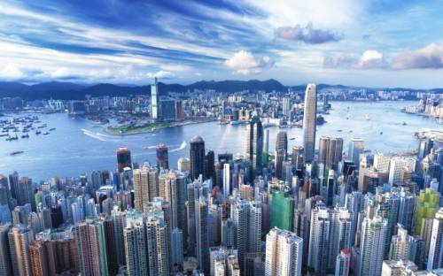
Республика Китай
Площадь- 9561 тыс.кв.км ( 3 место) Численность населения-1500млн.человек ( 1 место) Столица- Пекин

Slide 3
23 провинции( включая о.Тайвань) 4 города центрального подчинения:
Шанхай
Пекин
Тяньцзинь
Чунцин

Slide 4
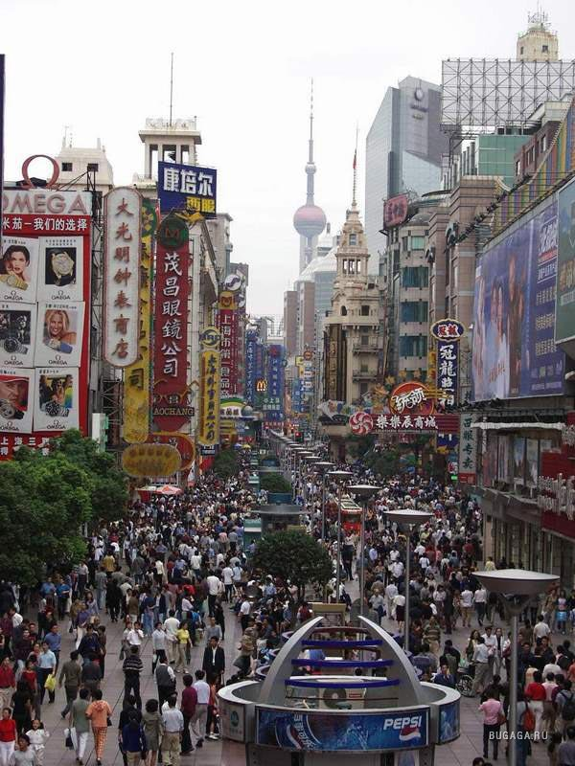
Население
Самоназвание – «хань»
2/5 – молодёжь
В языке 7 основных диалектов
Единая иероглифическая письменность – «путунхуа» («общепонятный язык»)
Количество чёрточек в иероглифе может доходить до 30
Каждый иероглиф произносится определённым тоном ( «ма» - мама; лошадь; ругать)

Slide 5
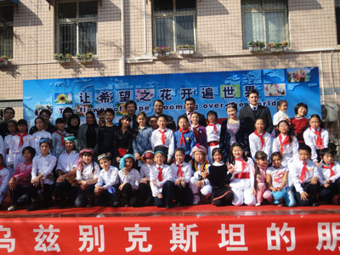
По этническому составу большинство населения – китайцы .
Национальных меньшинств- 6%-
80 млн. человек
Неграмотных в стране- 250 млн.
Китайская иероглифическая
письменность – 50 тыс. знаков
Оканчивая начальную школу
ребёнок должен знать – 3,5 тыс.
знаков

Slide 6
Современный Китай- мощная индустриально-аграрная страна, занимающая важные позиции в мировом хозяйстве
1 место- по добыче угля и железной руды,
выплавке стали,выпуску хлопчатобумажных
тканей, телевизоров, радиоприемников,
валовому сбору зерновых.
2 место- по производству электроэнергии, химических удобрений, синтетических материалов и т.д.
Доля занятых в секторах экономики

Slide 7
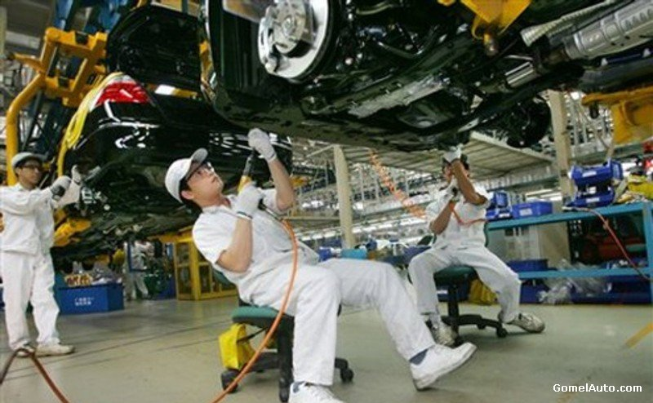
Промышленность
Химическая промышленность ( производство удобрений, бытовой химии, фармацевтика)
Текстильная промышленность- главная отрасль лёгкой промышленности Китая
Лицо Китая во многом определяет тяжёлая промышленность

Slide 8
Промышленность
Дацин – ½ добычи
¾ на ТЭС,
каскады ГЭС на Янцзы и Хуанхэ
Особенно
бытовая электро-ника
Датунский
бассейн
Аньшанс-
кий металлур-гический комбинат

Slide 9
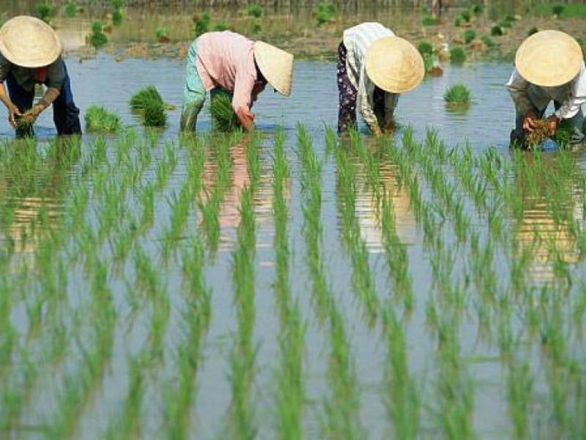
Сельское хозяйство
Главные земледельческие районы:
- «Жёлтый Китай»-выращивание пшеницы, кукурузы
- «Зелёный Китай»-посевы риса,
чайные плантации

Slide 10
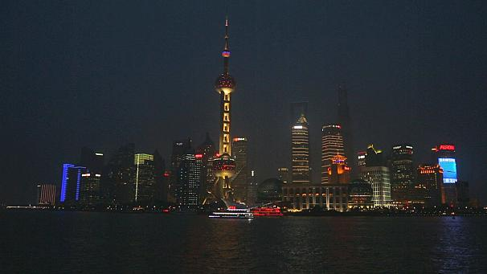
Главные торговые партнёры
Япония
США
Россия

Slide 11
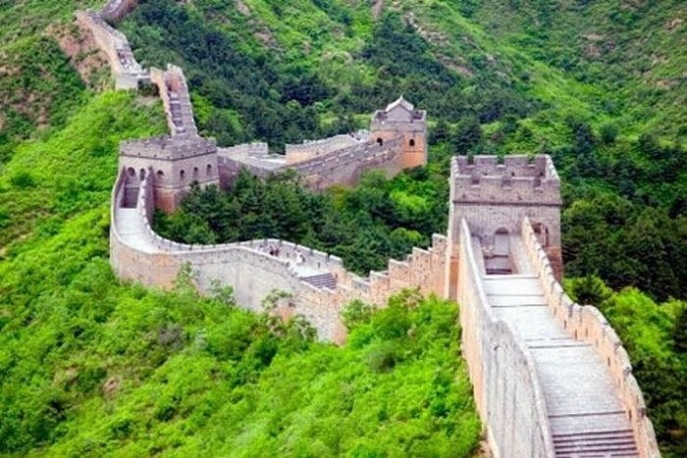
Китай-страна древней культуры.
Живопись
Великая Китайская стена (4 тыс.км)
Музыка
Лунный календарь
Гороскоп
Буддийские храмы
Садово-парковые ансамбли и т.д.

Slide 12
